Slide 1

CHƯƠNG 3. THỔ NHƯỠNG VÀ SINH VẬT VIỆT NAM
BÀI 9. THỔ NHƯỠNG VIỆT NAM

Slide 2
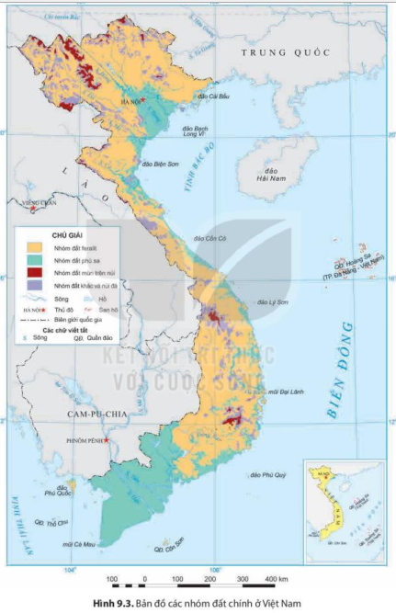

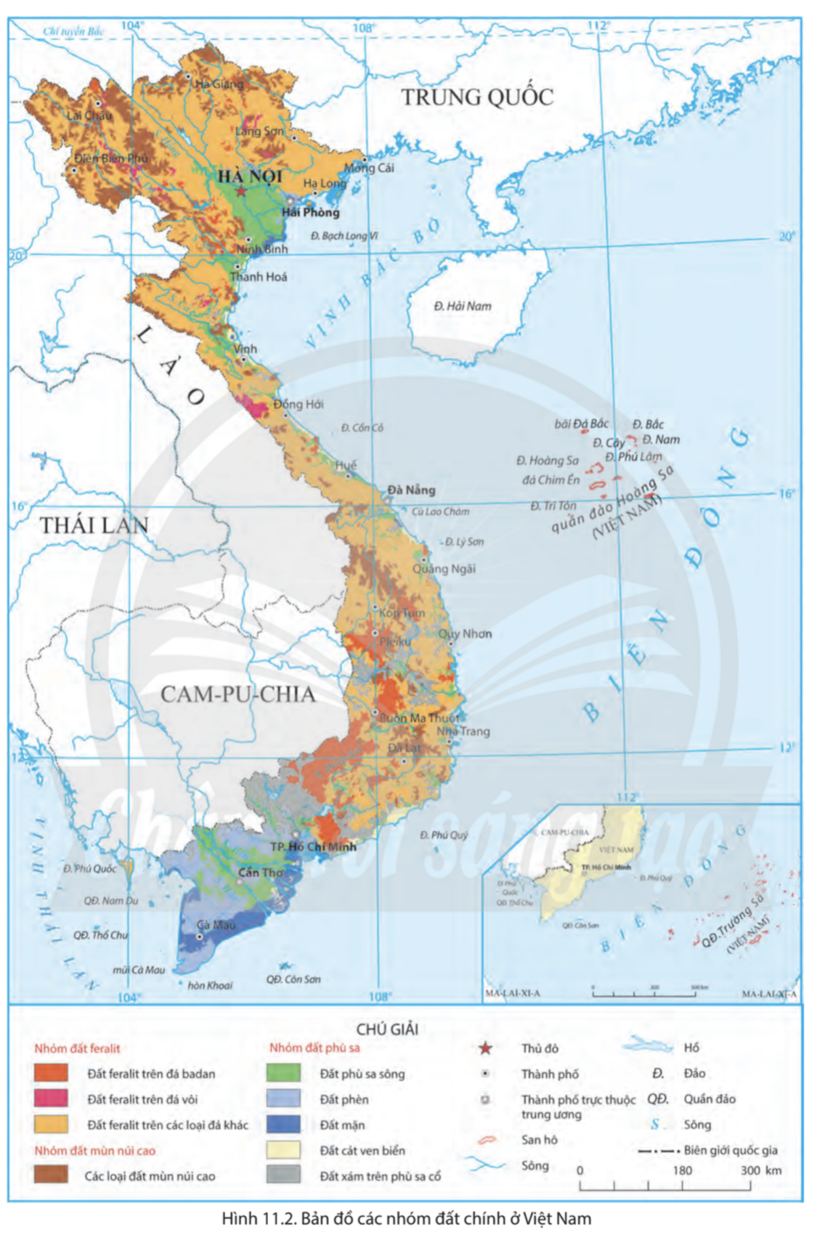
1
Tính chất nhiệt đới gió mùa của lớp phủ thổ nhưỡng
Vì sao thổ nhưỡng nước ta lại mang tính chất nhiệt đới ẩm gió mùa?
Những biểu hiện của tính chất nhiệt đới gió mùa của thổ nhưỡng nước ta là gì?
Notes:
Dựa vào kiến thức đã học (Lớp 6, Các nhân tố hình thành thổ nhưỡng), giải thích tại sao đất ở nước ta đa dạng?
: Thiên nhiên đa dạng và tác động của con người là nguyên nhân tạo ra tính đa dạng của đất ở nước ta.

Slide 3


Tính chất nóng ẩm
Quá trình phong hóa đá mẹ diễn ra mạnh mẽ
Tạo nên lớp phủ thổ nhưỡng dày

Slide 4
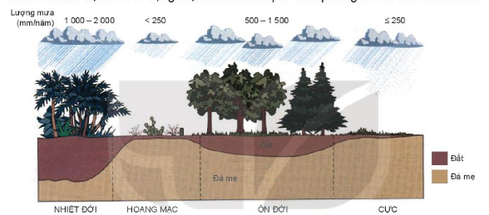
Khí hậu nhiệt đới gió mùa
+ lượng mưa lớn
Quá trình rửa trôi chất badơ mạnh
Tích lũy ôxít sắt và nhôm
Quá trình feralit: là quá trình hình thành đất đặc trưng của nước ta, tạo ra các loại đất feralit điển hình
Hình thành các loại đất feralit

Slide 5
Tạo thành các tầng kết von hoặc ong đá ở vùng trung du và miền núi
Tính chất phân mùa
Tăng cường quá trình
tích lũy ôxít sắt và nhôm

Slide 6

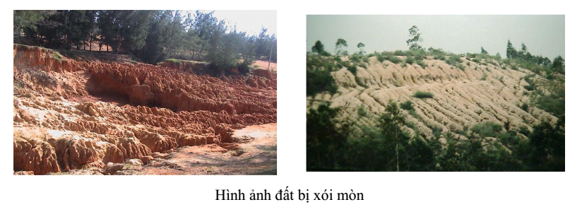
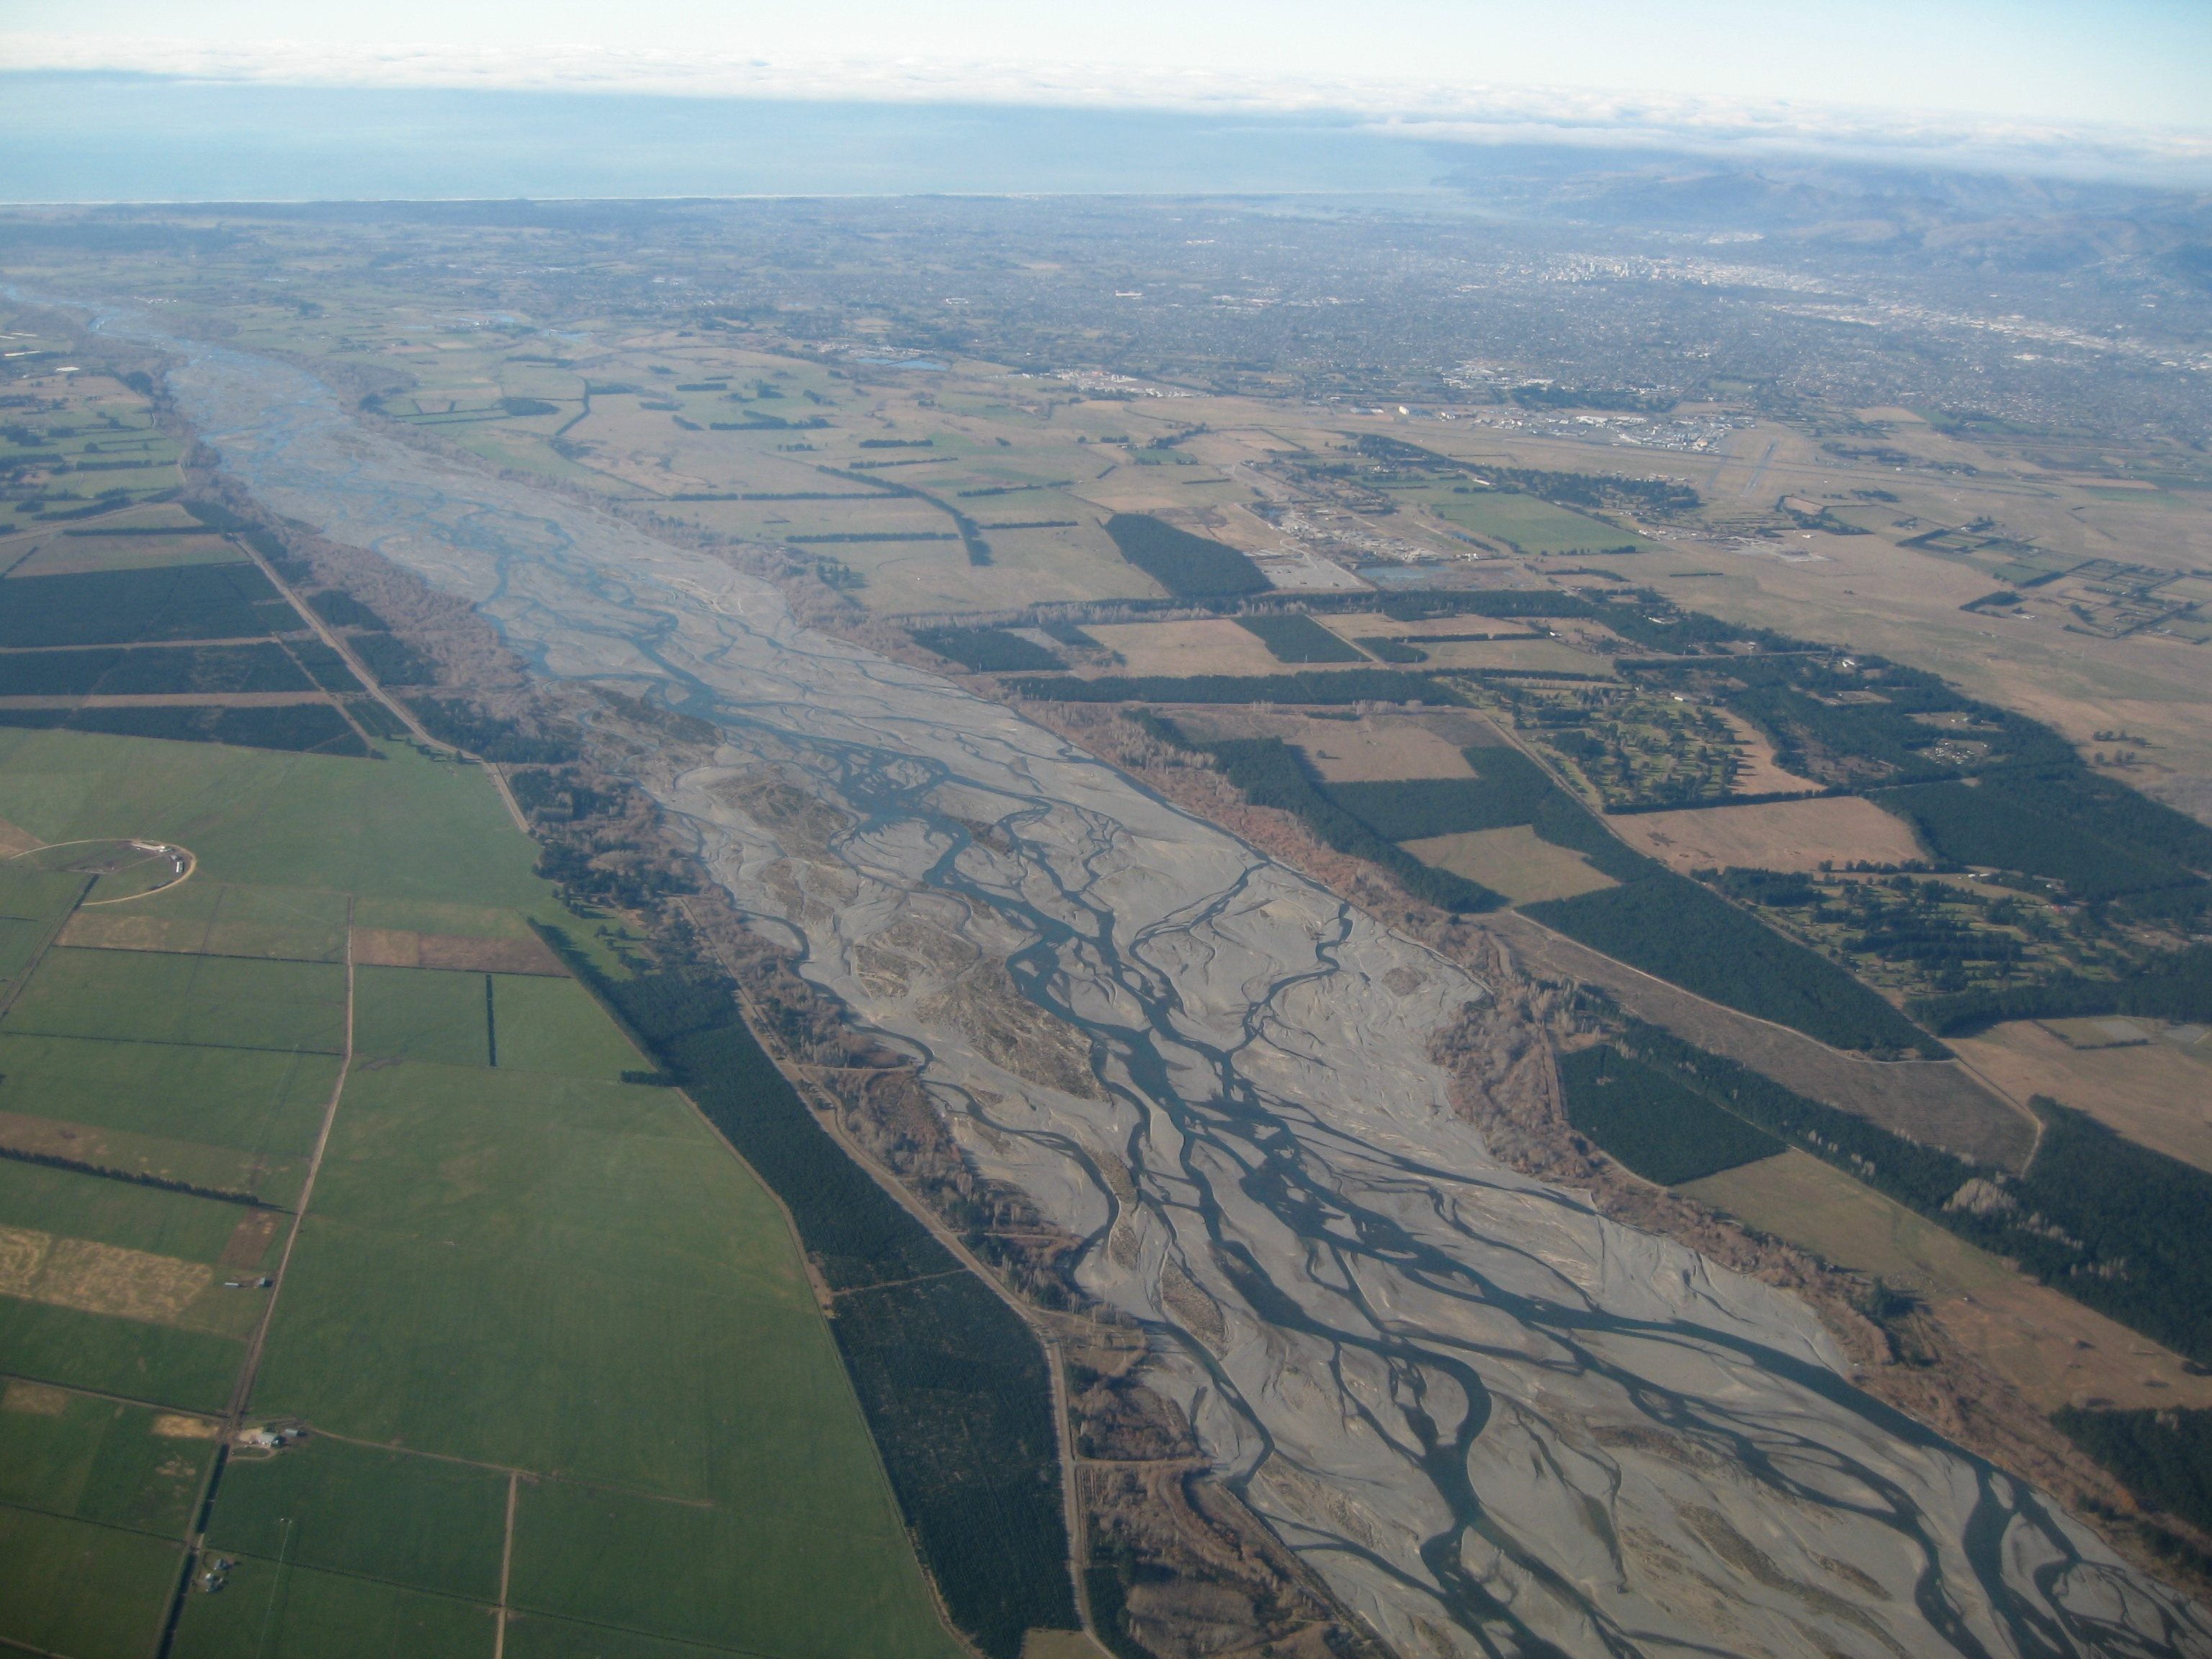
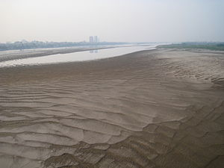
Lượng mưa lớn
Gia tăng hiện tượng xói mòn, rửa trôi vùng đồi núi
Đất theo dòng chảy ra sông ngòi
Hình thành đất phù sa

Slide 7
2
Ba nhóm đất chính
Em có biết?
Xác định các loại đất trên bản đồ?
Nhận xét về đất Việt Nam?
Sự phân hóa đa dạng của khí hậu dẫn đến sự phong phú của lớp phủ thực vật tự nhiên; mỗi kiểu thảm thực vật tự nhiên có ảnh hưởng khác nhau đến quá trình hình thành đất và tính chất của đất, góp phần tạo nên sự đa dạng của các loại đất ở Việt Nam
Nhân tố nào tạo nên sự đa dạng
của đất ở Việt Nam ?
Notes:
Dựa vào kiến thức đã học (Lớp 6, Các nhân tố hình thành thổ nhưỡng), giải thích tại sao đất ở nước ta đa dạng?
: Thiên nhiên đa dạng và tác động của con người là nguyên nhân tạo ra tính đa dạng của đất ở nước ta.

Slide 8


2
Ba nhóm đất chính
NHÓM CHUYÊN GIA
Dựa vào hình 9.3 và thông tin trong bài, em hãy trình bày đặc điểm phân bố các nhóm đất: đất feralit, đất phù sa và đất mùn núi cao ở nước ta.
HĐ: Nhóm 4
Thời gian
Notes:
+ GV giới thiệu ba nhóm đất chính ở nước ta trên lát cắt địa hình thổ nhưỡng. HS quan sát lát cắt.
+ GV hướng dẫn HS khai thác các nguồn tư liệu để hoàn thành phiếu học tập. HS quan sát bản đồ kết hợp SGK và biểu đồ các nhóm đất chính ở Việt Nam.

Slide 9
2
Ba nhóm đất chính
a. Nhóm đất feralit
- Diện tích: chiếm 65%
- Phân bố: các tỉnh trung du và miền núi
- Đất feralit trên đá badan ở Tây Nguyên. Đông Nam Bộ; đất feralit trên đá vôi ở Đông Bắc, Tây Bắc, Bắc Trung Bộ....
- Độ cao: 1600 – 1700 m trở xuống
Notes:
Các miền đồi núi thấp (đất feralit trên đá badan ở Tây Nguyên. Đông Nam Bộ; đất feralit trên đá vôi ở Đông Bắc, Tây Bắc, Bắc Trung Bộ...).

Slide 10
2
Ba nhóm đất chính
b. Nhóm đất phù sa
- Chiếm 24% diện tích đất tự nhiên
- Phân bố: vùng đồng bằng
(chủ yếu ở ĐB sông Hồng, ĐB sông Cửu Long và các ĐB ven biển miền Trung).
Notes:
Phân bố chủ yếu ở ĐB sông Hồng, ĐB sông Cửu Long và các ĐB ven biển miền Trung.

Slide 11
2
Ba nhóm đất chính
c. Nhóm đất mùn núi cao
- Chiếm 11% diện tích đất tự nhiên
- Phân bố rải rác ở các khu vực núi có độ cao từ 1600-1700m trở lên dưới thảm rừng cận nhiệt hoặc ôn đới trên núi.

Slide 12

LUYỆN TẬP
VÀ VẬN DỤNG
Notes:
Tác giả biên soạn: :Lê Thị Chinh: Zalo: 0982276629. Fb:https://www.facebook.com/ti.gon.566. Nhóm chia sẻ tài liệu:https://www.facebook.com/groups/1448467355535530. Mong nhận được sự phản hồi,góp ý từ quý thầy cô để bộ giáo án được hoàn thiện. Trân trọng!

Slide 13



HS hoàn thành nhiệm vụ sau vào vở BT:
02
01
Địa phương em có nhóm đất nào? Em hãy thu thập thông tin về đặc điểm của nhóm đất đó.
Tìm một số câu ca dao, tục ngữ nói về đất
Cá nhân
Thời gian: tiết học sau
Notes:
Tác giả bộ ppt Địa Lí KNTT- CTST (6-7),ppt Địa 8,9: Lê Chinh – Đà Nẵng Sđt lh: 0982.276.629
Zalo: 0982.276.629
Facebook cá nhân: https://www.facebook.com/ti.gon.566.
Nhóm chia sẻ tài liệu: https://www.facebook.com/groups/1448467355535530
Hãy liên hệ chính chủ sản phẩm để được hỗ trợ và đồng hành trong suốt năm học nhé!

